Slide 1
Metadatu atbalsts mainīgu neviendabīgu datu avotu integrēšanai
Darja Solodovņikova, Laila Niedrīte, Aivars Niedrītis
Datorikas fakultāte, Latvijas Universitāte
Project Nr 1.1.1.2/l/16/057

Slide 2
Datu noliktavas evolūcija
Izmaiņas
  Datu avotos
  Informācijas prasības
Ietekme
  Izmaiņas datu noliktavas shēmā
  Nekorekti strādājošie ETL procesi
  Nekorektas atskaites
Risinājumi
  Shēmas pielāgošana
  Shēmu versijas

Slide 3
Lielo datu noliktavas evolūcija
Izaicinājumi
  Nav standarta datu noliktavas arhitektūras
  Nestrukturētu un daļēji strukturētu datu avoti
  Augstāks datu ģenerēšanas ātrums
Pētījuma mērķis
  Datu noliktavas risinājums lielo datu lietojumiem, kas spēj pielāgoties mainīgām lietotāju prasībām un izmaiņām datu noliktavas datu avotos.

Slide 4
Datu noliktavas evolūcijas arhitektūra
Avotu slānis
Dažādi formāti
Atšķirīgs ielādes ātrums
Tiek ielādēti nemainīti dati

Slide 5
Datu noliktavas evolūcijas arhitektūra
Datu maģistrāle
Atšķirīgs atjaunošanas biežums, integrācija, agregācija
ELT, nevis ETL

Slide 6
Datu noliktavas evolūcijas arhitektūra
Adaptācijas komponents
Potenciālie adaptācijas risinājumi
Izstrādātājs izvēlas adaptācijas risinājumus

Slide 7
Datu noliktavas evolūcijas arhitektūra
Metaglabātuve
Savstarpēji saistīti metadati
Metadatu pārvaldības rīks prasību evolūcijai

Slide 8
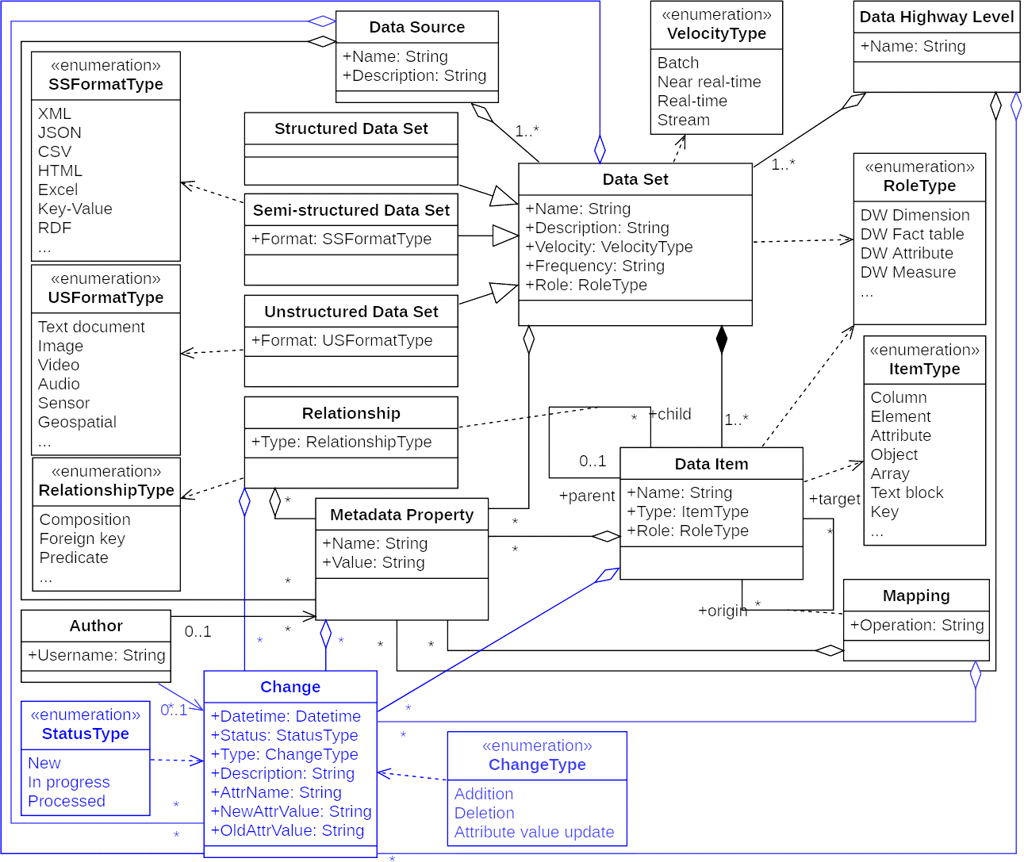
Metadatu modelis:
Shēmu metadati
Kartēšanas metadati
Evolūcijas metadati
Metadatu īpašības

Slide 9
Evolūcijas pārvaldība
Shēmas izmaiņas
  Datu avota pievienošana
  Nav pieejams datu avots
  Datu maģistrāles līmeņa pievienošana
  Datu maģistrāles līmeņa dzēšana
  Datu kopas pievienošana
  Nav pieejama datu kopa
  Datu kopas formāta maiņa
  Datu kopas nosaukuma maiņa
  Datu vienības pievienošana
  Datu vienības nosaukuma maiņa
  Datu vienības veida maiņa
  Datu vienības dzēšana no datu kopas
  Attiecību pievienošana
  Attiecību dzēšana
  Kartēšanas pievienošana
  Kartēšanas dzēšana
Izmaiņas metadatos
  Metadatu īpašības pievienošana
  Metadatu īpašības dzēšana
  Atribūta vērtības maiņa

Slide 10
Publikāciju sistēmas arhitektūra

Slide 11
Evolūcijas piemēri
Datu vienības citeScoreYearInfoList pievienošana datu kopai Scopus_metrics
  Jauns XML elements tika izveidots no vairākiem apakšelementiem.
  Viena izmaiņa metadatos tika piesaistīta jaunam elementam, kas atrodas XML hierarhijā augstākajā līmenī.
Datu vienības IPP dzēšana no datu kopas Scopus_metrics
  Ietekme uz datu ielādes procesu.
  Dzēsto datu vienību nebija iespējams aizstāt ar citu datu vienību -> metadatos tika reģistrēta kartēšanas dzēšana
Datu kopas Scopus_metrics metadatu ipašības API request vērtības maiņa
  Izmaiņa tika atklāta ieguves laikā un apstrādāta manuāli.
  Klases Metadata Property atribūta Value vērtības maiņa.

Slide 12
Secinājumi un turpmākie darbi
Galvenie rezultāti:
  Elastīgs metadatu modelis, kas raksturo neviendabīgu datu avotu un datu maģistrāles līmeņu struktūru un citas īpašības, kā arī izmaiņas struktūrā, lai atbalstītu datu avotu un lietotāju prasību evolūciju.
  Izmaiņu saraksts un to attēlojums modelī.
  Metadatu pārvaldības rīks.
  Koncepcijas apliecinājums – publikāciju sistēma.
Turpmākie darbi:
  Automātiski un automatizēti izmaiņu apstrādes algoritmi.
  Adaptācijas komponenta realizācija.
  Adaptācijas risinājumu automātiskā izvēle.

Slide 13
Jautājumi?

